Slide 1
«Угроза информационно-психологической безопасности в профессиональной деятельности и их основные источники»
Секция 1. «Информационно-психологическая безопасность личности в информационном пространстве»
IV Открытая научно-практическая студенческая конференция
«Безопасность человека в информационном пространстве»
Автор: П.А. Яковлева, студентка ОГБПОУ «СПК»
Руководитель: О.Ю. Устименко, преподаватель ОГБПОУ «СПК»

Slide 2
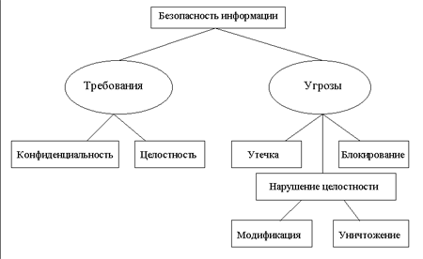
Информационная безопасность – это защита информации от случайных или преднамеренных воздействий естественного или искусственного характера, которые могут нанести ущерб ее владельцу или пользователю.

Slide 3

2016 год.
Россия занимает 6 место в мире по количеству интернет-пользователей (87,5 млн.чел.).

Slide 4
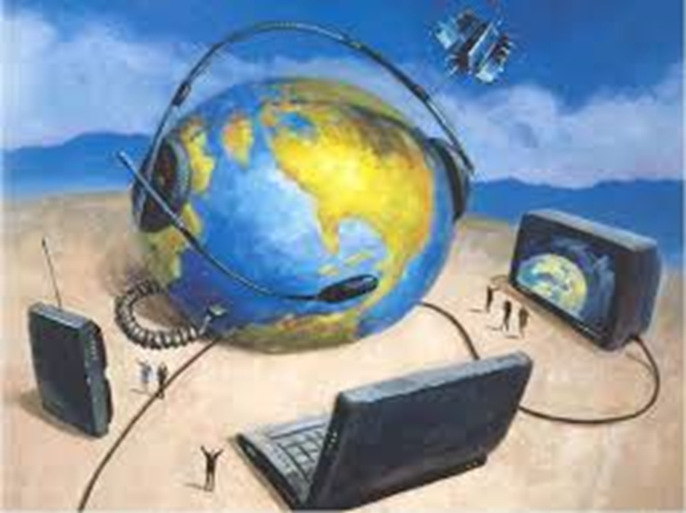
Информационно-психологическая безопасность – …
это состояние защищенности информационной среды общества, обеспечения её формирования, использования и развития в интересах граждан, организаций, государства.

Slide 5
Основные средства информационно-психологического воздействия на человека
средства массовой коммуникации (в том числе информационные системы, например, интернет и т.п.);
литература (в том числе, художественная, научно-техническая, общественно-политическая, специальная и т.п.);
искусство (в том числе, различные направления, так называемой массовой культуры и т.п.);
образование (в том числе, системы дошкольного, среднего, высшего и среднего специального , альтернативного образования и т.п.);
воспитание (все разнообразные формы воспитания в системе образования, общественных организаций — формальных и неформальных, система организации социальной работы и т.п.);
личное общение (в том числе, социальные сети).

Slide 6
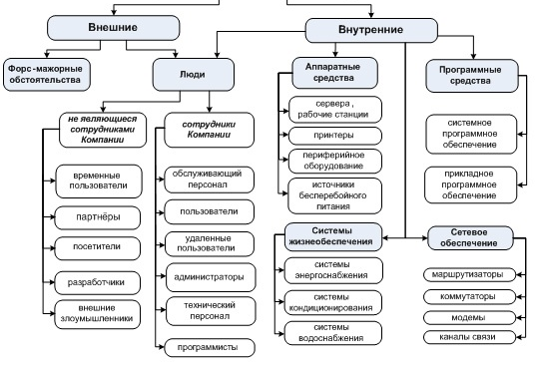
Источники информационно-психологического воздействия на профессиональную деятельность человека

Slide 7
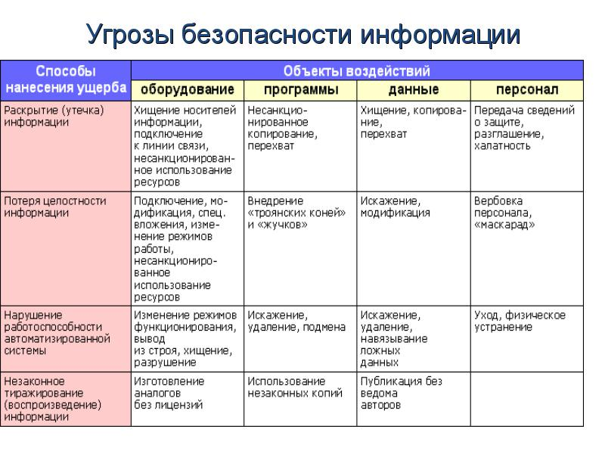
Виды угроз информационно-психологической безопасности в профессиональной деятельности

Slide 8
Регулирование информационных
потоков
Процедуры проверки достоверности распространяемой информации.
Организация информационных потоков
Формирование индивидуальной психологической защиты или самозащиты личности
Обучения с использованием специализированных форм психологической подготовки.
Распространение способов, средств обработки и оценки информации
Через систему образования, подготовки и переподготовки кадров.
Распространения определенной информации.
PR –компаний.
Ограничение распространения определенных сведений.
Проведения тренинговых занятий.
Распространения социокультурных ценностей, традиций, социальных норм.
Способы защиты
от информационно-психологических угроз
в профессиональной деятельности человека

Slide 9
Спасибо за внимание!

